Slide 1
APACHE SQOOP
APACHE SQOOP
Môn học: Dữ liệu lớn
Mã lớp: IS405.O11.HTCL
Giảng viên hướng dẫn: Ths. Nguyễn Hồ Duy Tri

Slide 2



THÀNH VIÊN
Lưu Yến Vy
Phạm Thụy Ý Vy
Trần Phương Thảo
20522180
20522183
20521938

Slide 3
NỘI DUNG
1
2
3
4
GIỚI THIỆU
KIẾN TRÚC –
HOẠT ĐỘNG
ƯU ĐIỂM –
NHƯỢC ĐIỂM
DEMO

Slide 4
GIỚI THIỆU

Slide 5
SQOOP LÀ GÌ?
Apache Sqoop là một công cụ mã nguồn mở, được sử dụng để chuyển đổi dữ liệu giữa Hadoop và các kho dữ liệu có cấu trúc. Sqoop chuyển dữ liệu từ RDBMS (Hệ quản trị cơ sở dữ liệu quan hệ) như MySQL hay Oracle sang HDFS (Hệ thống lưu trữ phân tán Hadoop). Apache Sqoop cũng có thể được sử dụng để chuyển đổi dữ liệu trong Hadoop MapReduce và sau đó xuất dữ liệu đó sang RDBMS.
Import
RDBMS
(MySQL, Oracle, DB2)
Hadoop File System
(HDFS, Hbase, Hive)
Export
SQOOP

Slide 6

TẠI SAO SỬ DỤNG SQOOP?
Duy trì dữ liệu đồng nhất.
Đảm bảo sử dụng hiệu quả nguồn tài nguyên.
MapReduce không thể truy cập trực tiếp CSDL bên ngoài.
Không thể tải dữ liệu số lượng lớn vào Hadoop.
Tải dữ liệu bằng scripts chậm.
Notes:
Việc tải dữ liệu từ nhiều nguồn không đồng nhất đưa vào các cụm Hadoop xuất hiện các vấn đề cần phải xử lý bao gồm:
=> Vì thế nên khi sử dụng Sqoop, việc Sử dụng nhập xuất dữ liệu bằng kiến trúc Mapreduce, giúp quá trình xử lý song song trở nên nhanh chóng, tiết kiệm chi phí.

Slide 7
LỊCH SỬ HÌNH THÀNH VÀ PHÁT TRIỂN
2009
Apache Sqoop được tạo ra bởi Aaron Kimball
2010
Sqoop 1 - phiên bản đầu tiên của Sqoop được phát hành.
Sqoop được chuyển giao cho Apache Software Foundation và trở thành một dự án Apache được gọi là "Apache Sqoop“.
2011
Notes:
Trong thời gian tiếp theo, Apache Sqoop 2 được ra đời và phát triển. Apache Sqoop 2 có kiến ​​trúc hiện đại hơn và một loạt các cải tiến so với phiên bản trước.
Và hiện nay, Apache Sqoop là một phần không thể thiếu trong quá trình xử lý và phân tích dữ liệu lớn trong môi trường Hadoop và Big Data hiện đại.

Slide 8
ỨNG DỤNG TRONG CÁC DOANH NGHIỆP
Hiện nay, Apache Sqoop đã được sử dụng rộng rãi tại hơn 627 công ty và tổ chức trên toàn thế giới để giải quyết các vấn đề liên quan đến xử lý dữ liệu lớn trong nhiều lĩnh vực. Một số các công ty lớn hiện nay đang ứng dụng Apache Sqoop như: Walmart (thuộc lĩnh vực bán lẻ), Citigroup (thuộc lĩnh vực tài chính), Charles River Laboratories (thuộc lĩnh vực sức khỏe), …
Online Marketer Coupons.com đã ứng dụng Apache Sqoop để chuyển dữ liệu giữa Hadoop và kho dữ liệu IBM Netezza.
Công ty chuyên về lĩnh vực giáo dục The Apollo group đã sử dụng Apache Sqoop vào việc trích xuất dữ liệu và truy vấn dữ liệu giữa Hadoop và các cơ sở dữ liệu quan hệ của họ.

Slide 9
CÁC TÌNH HUỐNG SỬ DỤNG
Sao lưu dữ liệu từ cơ sở dữ liệu quan hệ.
Sử dụng trong các công cụ phân tích dữ liệu.
Tích hợp với lịch trình chạy tự động.
Integrate dữ liệu từ nhiều nguồn khác nhau.
1
2
3
4
Notes:
Sqoop có thể tích hợp vào các công cụ quản lý lịch trình như Apache Oozie hoặc cron jobs để thực hiện các quy trình chuyển đổi dữ liệu tự động và định kỳ.

Slide 10

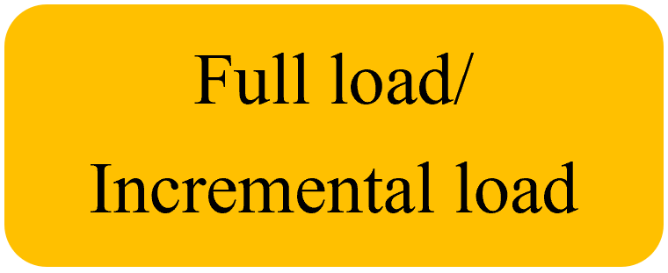
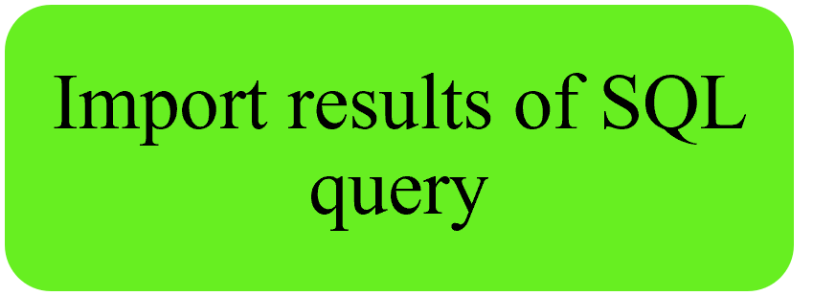


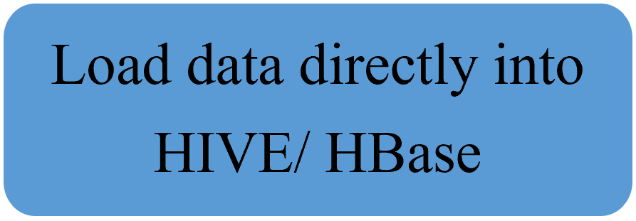
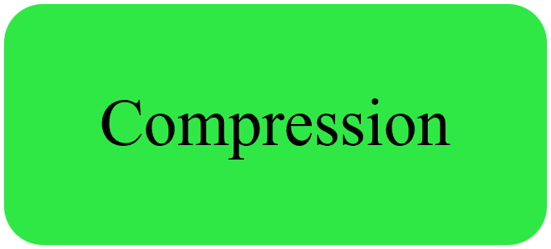
TÍNH NĂNG

Slide 11
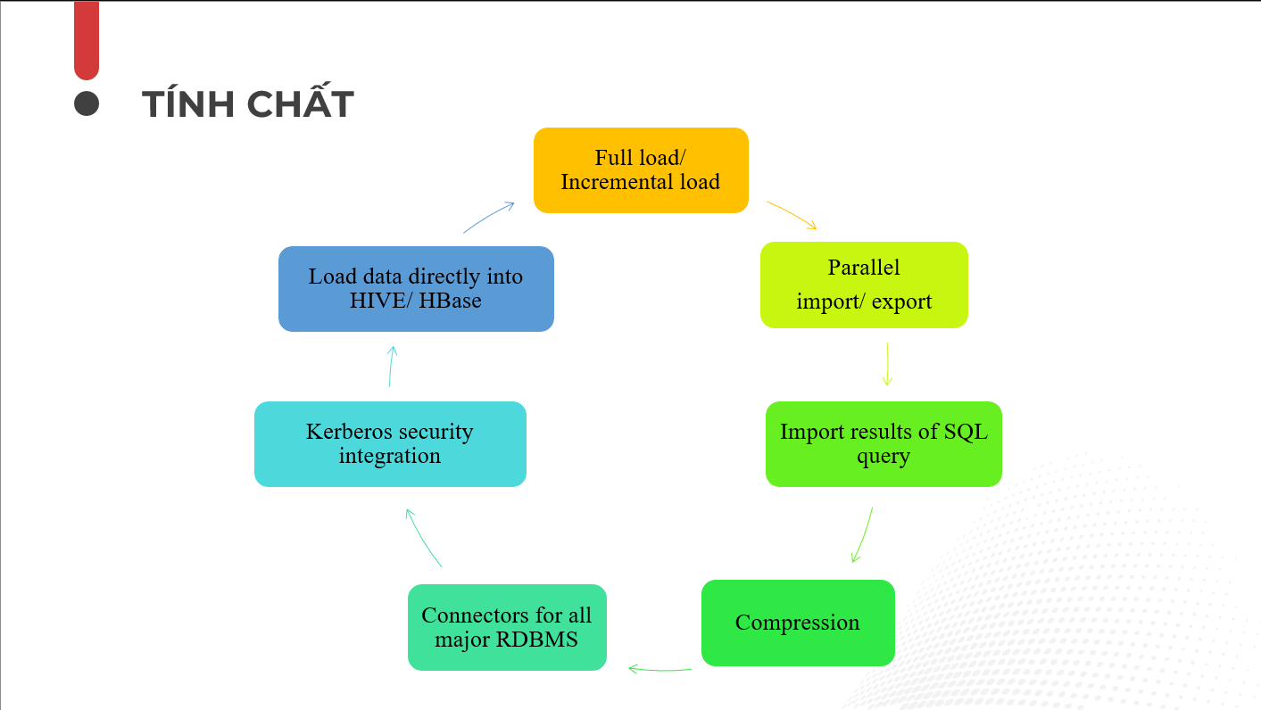
Full load/
Incremental load
Apache Sqoop có thể tải toàn bộ các bảng từ cơ sở dữ liệu chỉ bằng 1 lệnh duy nhất, và có thể cập nhật dữ liệu bất cứ lúc nào.

Slide 12
Parallel
import/ export
Apache Sqoop sử dụng framework YARN để import/ export dữ liệu làm tăng khả
năng chịu lỗi dựa trên quá trình song song.

Slide 13
Import results of
SQL query
Có thể import kết quả trả về từ truy vấn SQL vào HDFS.

Slide 14

Compression
Có thể nén dữ liệu của mình bằng cách sử dụng thuật toán deflate (gzip) với đối số $−compress$ hoặc bằng cách chỉ định đối số$−compression−codec$. Và cũng có thể tải bảng nén trong Apache Hive.

Slide 15
Connectors for all
major RDBMS
Apache Sqoop cung cấp trình kết nối cho hầu như tất cả cơ sở dữ liệu.

Slide 16
Kerberos security
integration
Sqoop tích hợp với cơ chế bảo mật của các hệ thống quan hệ và Hadoop, giúp đảm bảo tính an toàn của dữ liệu trong quá trình chuyển đổi.

Slide 17
Load data directly
into HIVE/ HBase
Có thể tải trực tiếp dữ liệu vào Apache Hive và cũng có thể xuất dữ liệu từ Hbase – một cơ sở dữ liệu NoSQL.

Slide 18
KIẾN TRÚC –
HOẠT ĐỘNG

Slide 19


KIẾN TRÚC
External Sources of Data
Hadoop Ecosystem
Enterprise
Data
Warehouse
Document
Based
Systems
Relational
Database
Map task
HDFS/
HBase/ Hive
Command
https://www.youtube.com/Simplilearn

Slide 20


HOẠT ĐỘNG
Sqoop job
HDFS Storage
Map
HDFS
Import
Map
HDFS
Folders
Export
Map
HDFS
RDBMS data store

Slide 21
ƯU ĐIỂM & NHƯỢC ĐIỂM

Slide 22
ƯU ĐIỂM
NHƯỢC ĐIỂM
Có thể truyền dữ liệu từ nhiều kho dữ liệu khác nhau.
Giúp ETL được thực hiện nhanh chóng và tiết kiệm.
Đẩy nhanh quá trình tổng thể qua việc xử lý dữ liệu song song.
Sử dụng cơ chế MapReduce cho các hoạt động tăng khả năng chịu lỗi.
Tích hợp với xác thực bảo mật Kerberos.
Được cập nhật thường xuyên.
Sự cố xảy ra trong quá trình thực hiện vận hành cần có giải pháp đặc biệt xử lý.
Sử dụng JDBC để thiết lập kết nối với hệ thống quản lý CSDL.
Hiệu suất quá trình import/ export Sqoop phụ thuộc vào cấu hình phần cứng của hệ thống quản lý CSDL

Slide 23
ĐẶC ĐIỂM NỔI BẬT SO VỚI CÁC SẢN PHẨM CÙNG LOẠI

Slide 24
KAFKA CONNECT
Mục tiêu chính: Kafka Connect được sử dụng để truyền tải dữ liệu thời gian thực giữa các hệ thống, đặc biệt là trong ngữ cảnh của xử lý dữ liệu dòng (streaming data).
Kiến trúc: Kafka Connect được tích hợp trực tiếp vào hệ thống Kafka và sử dụng mô hình plugin để kết nối với các nguồn và đích khác nhau. Nó thường hoạt động trong thời gian thực và có khả năng xử lý dữ liệu liên tục.

Slide 25
Đặc điểm nổi bậc của Apache Sqoop so với Kafka Connect
Khả năng chuyển dữ liệu: Apache Sqoop là một công cụ mạnh mẽ cho việc chuyển dữ liệu từ và đến cơ sở dữ liệu truyền thống (SQL-based) và Hadoop. Nó cung cấp tích hợp sẵn để làm việc với các cơ sở dữ liệu phổ biến như MySQL, Oracle, PostgreSQL, và nhiều hệ thống SQL khác.
Tối ưu hóa cho việc sao chép lớn: Sqoop được tối ưu hóa cho việc sao chép dữ liệu lớn.

Slide 26
Apache Flume
Mục tiêu chính: Apache Flume được thiết kế để thu thập, chuyển và đẩy dữ liệu từ nhiều nguồn khác nhau đến các hệ thống lưu trữ khác nhau. Nó chủ yếu là một công cụ cho xử lý dữ liệu thời gian thực.
Dữ liệu thời gian thực: Flume là lựa chọn tốt khi bạn cần xử lý dữ liệu thời gian thực, như dữ liệu log, sự kiện, hoặc luồng dữ liệu không có cấu trúc từ nhiều nguồn đến một hệ thống lưu trữ (ví dụ: Kafka hoặc HDFS).
Luồng dữ liệu liên tục: Flume chủ yếu là một công cụ xử lý luồng dữ liệu liên tục và cho phép thực hiện xử lý dữ liệu trong thời gian thực khi nó chuyển đến hệ thống đích.

Slide 27
Đặc điểm nổi bậc của Apache Sqoop so với Apache Flume
Hỗ trợ dữ liệu có cấu trúc: Sqoop là lựa chọn hàng đầu khi bạn cần chuyển dữ liệu có cấu trúc từ cơ sở dữ liệu SQL vào Hadoop hoặc ngược lại. Nó có tích hợp tốt với cơ sở dữ liệu quan hệ và được sử dụng rộng rãi trong các nhiệm vụ ETL (Extract, Transform, Load).
Xử lý lô (Batch Processing): Sqoop phù hợp cho việc chuyển dữ liệu trong các quá trình xử lý lô, nơi dữ liệu được chuyển đổi và xử lý trong các lô dữ liệu lớn.

Slide 28
DEMO

Slide 29
Tải Apache Sqoop.
Cấu hình Apache Sqoop.
Cài đặt MySQL.
Tạo Database trong MySQL.
Import và Export dữ liệu giữa HDFS và MySQL.
CHUYỂN DỮ LIỆU
GIỮA MYSQL VÀ HADOOP
CÀI ĐẶT APACHE SQOOP

Slide 30
THANK YOU
THANK YOU FOR ATTENTION

